Slide 1
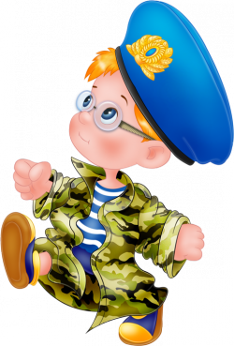
Интеллектуальная игра
23
февраля

Slide 2
23 февраля
Служба на море
10
20
30
40
50
Профессии
10
20
30
40
50
Головной убор
10
20
30
40
50
Техника
10
20
30
40
50
Разное
10
20
30
40
50

Slide 3
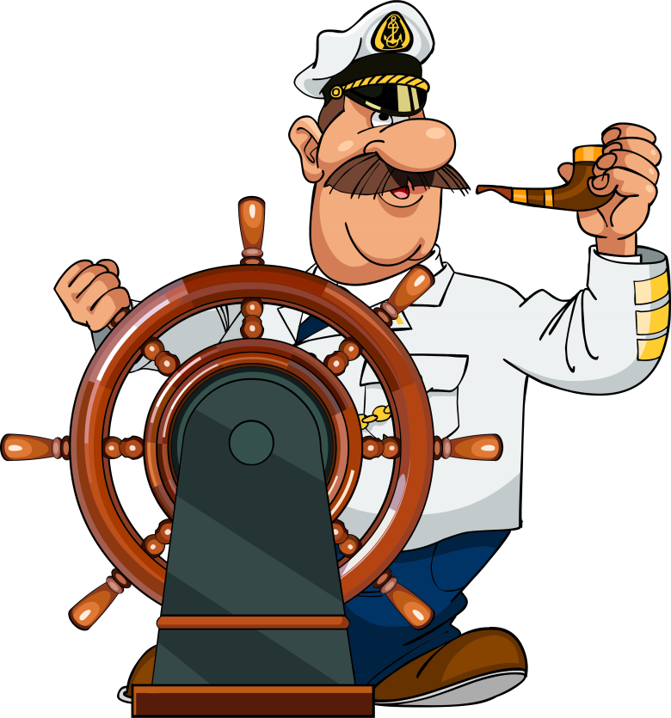
Служба на море
10
Главный начальник на корабле.
Капитан
Notes:
3

Slide 4
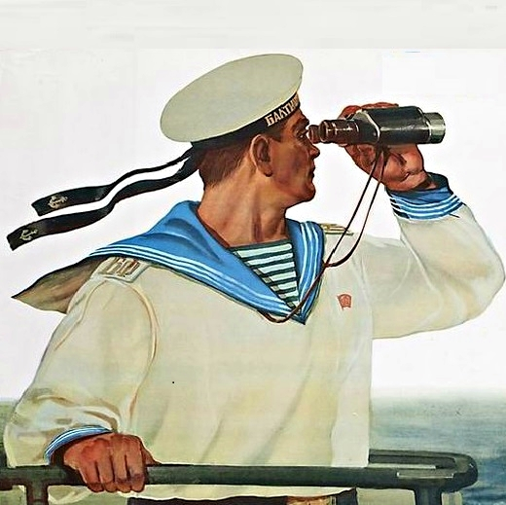
Служба на море
20
Он, как рядовой в пехоте, Служит рядовым в Морфлоте. Не привык он вешать нос! Он в тельняшке! Он — ...
Матрос
Notes:
4

Slide 5
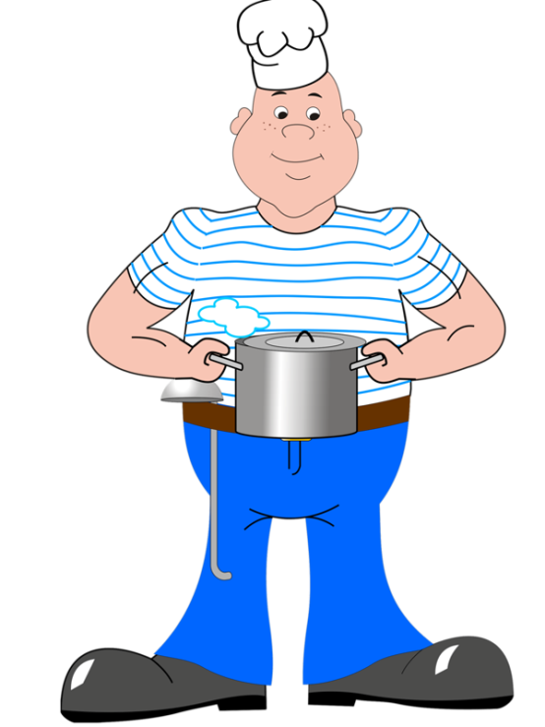
Служба на море
30
Морской повар на корабле.
Кок
Notes:
5

Slide 6
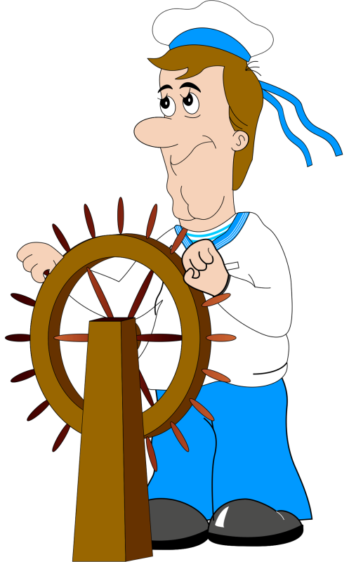
Служба на море
40
Проводник морских судов.
Лоцман
Notes:
6

Slide 7
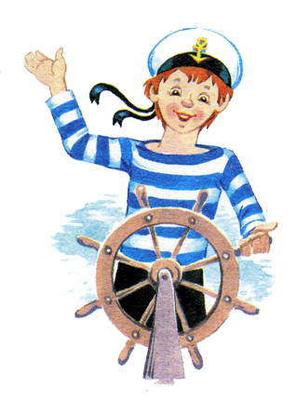
Служба на море
50
Морское дело изучает Когда-то станет моряком. Хоть он пока еще подросток, Но с кораблем давно знаком.
Юнга
Notes:
7

Slide 8
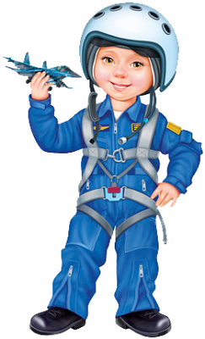
Профессии
10
Самолет парит, как птица, Там — воздушная граница. На посту и днем, и ночью Наш солдат — военный …
Лётчик
Notes:
8

Slide 9
Профессии
20
Брат сказал: ""Не торопись! Лучше в школе ты учись! Будешь ты отличником — Станешь …
Пограничником
Notes:
9

Slide 10
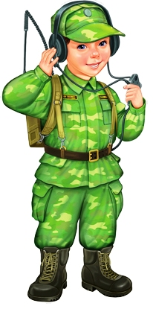
Профессии
30
Я служу сейчас на флоте, Слух хороший у меня. Есть такой же и в пехоте — Дружим с рацией не зря!
Радист
Notes:
10

Slide 11
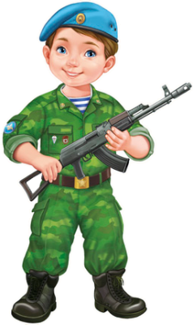
Профессии
40
Защитит он нас умело, С парашютом между делом Прыгнет вниз и без прикрас, Выполнит любой приказ.
Десантник
Notes:
11

Slide 12
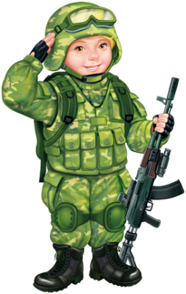
Профессии
50
Кто от террористов защищает нас, Это конечно же …
Спецназ
Notes:
12

Slide 13
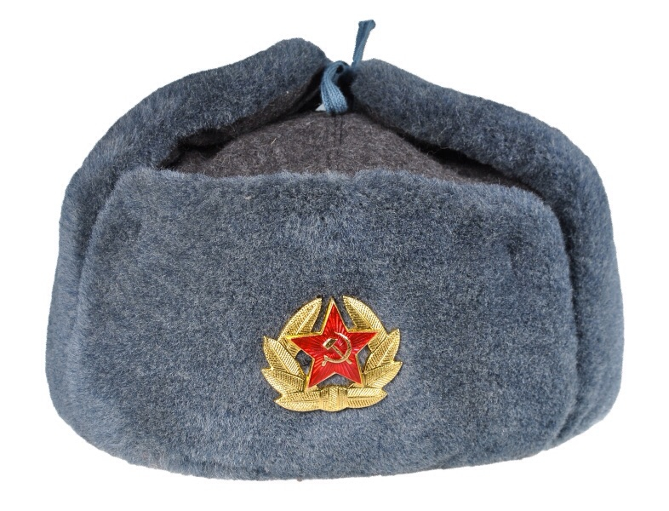
Головной убор
10
Как называется зимний головной убор солдата?
Шапка ушанка
Notes:
13

Slide 14
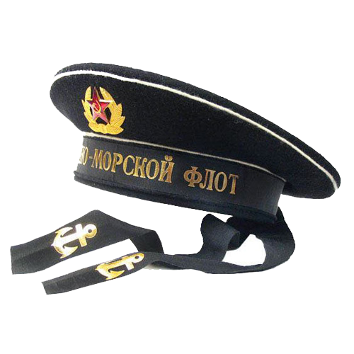
Головной убор
20
Головной убор матроса.
Бескозырка
Notes:
14

Slide 15
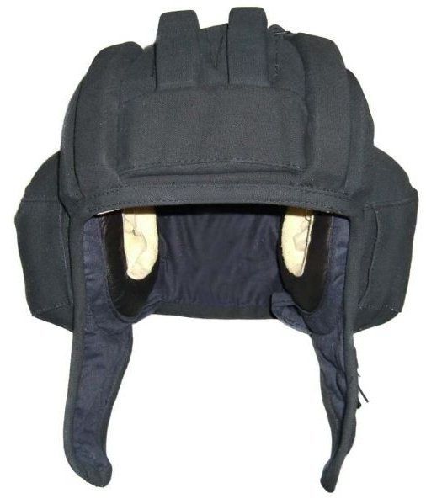
Головной убор
30
Головной убор танкиста
Шлем
Notes:
15

Slide 16
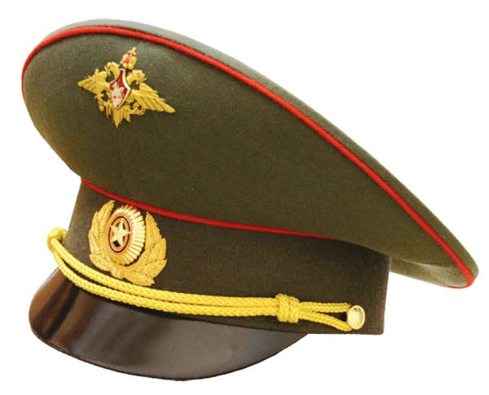
Головной убор
40
Головной убор, который предназначен для офицера?
Фуражка
Notes:
16

Slide 17
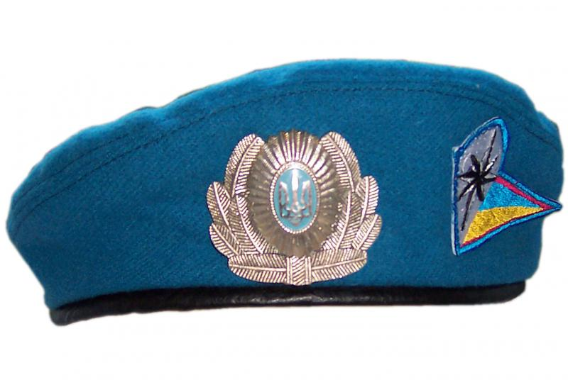
Головной убор
50
Как называется головной убор десантника?
Берет
Notes:
17

Slide 18
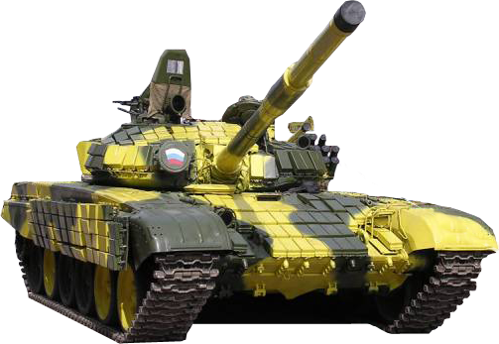
Техника
10
Нагоняет страха стальная черепаха: Бензином питается, огнём кусается.
Танк
Notes:
18

Slide 19
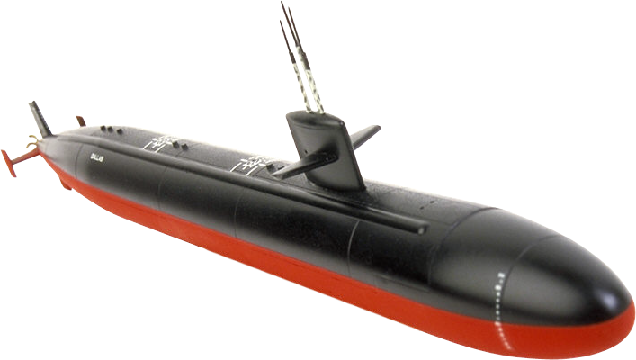
Техника
20
Будоражит глубину — бережет свою страну.
Бороздит пучины ходко по заданию…
Подлодка
Notes:
19

Slide 20
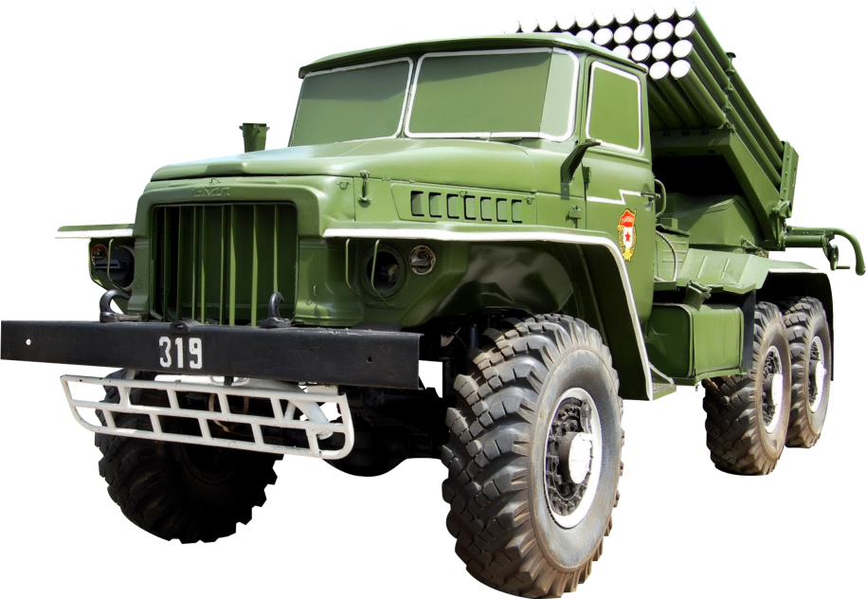
Техника
30
Имя девичье носила и врага огнём косила, Вражьи замыслы поруша, легендарная …
Катюша
Notes:
20

Slide 21
Техника
40
Это что за стрекоза —есть огромные глаза,
Крылья мчат по кругу, веют ветер-вьюгу.
Хвост туда-сюда рулит, в голове пилот сидит.
Вертолёт
Notes:
21

Slide 22
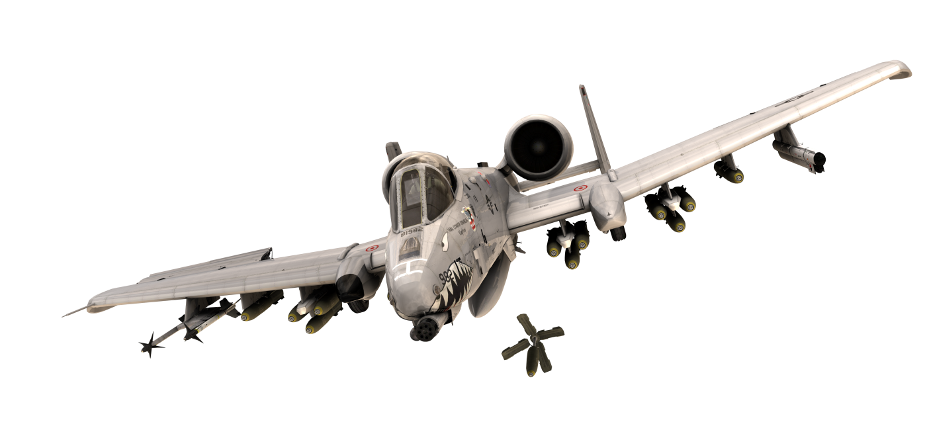
Техника
50
Смело в небе проплывает, обгоняя птиц полёт Человек им управляет. Что такое?
Самолёт
Notes:
22

Slide 23
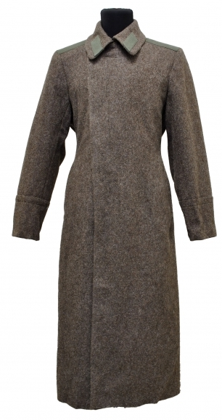
Разное
10
Под себя положу
И под голову, Да укрыться ещё
Ведь останется.
Шинель
Notes:
23

Slide 24
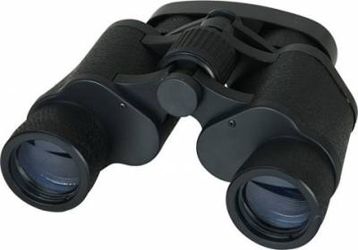
Разное
20
Дальнозоркого мне дали —
Он ко мне приблизил дали.
Бинокль
Notes:
24

Slide 25
Разное
30
У него бесценный дар: Слышит за сто вёрст …
Радар
Notes:
25

Slide 26
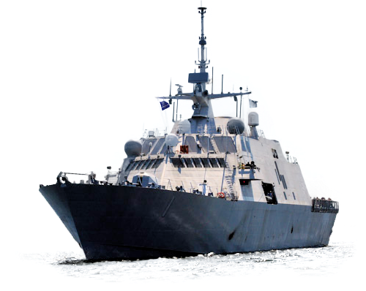
Разное
40
Военных моряков любимец — Носитель мин, корабль…
Эсминец
Notes:
26

Slide 27
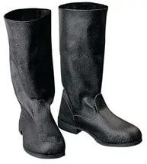
Разное
50
Два брата, ростом по колено,
Везде с нами гуляют и нас защищают.
Сапоги
Notes:
27

Slide 28
Интернет-ресурсы
Фон рамки и букв
Солдатик
Солдатик1
Защитник отечества
Капитан
Матрос
Кок
Юнга
Лоцман
Танкист
Спецназ
Радист
Десантник
Пограничник
Шапка ушанка
Бескозырка
Фуражка
Берет
Шлем
Танк
Подлодка
Катюша
Вертолёт
Самолёт
Шинель
Бинокль
Радар
Эсминец
Сапоги
Фон 23 февраля

Slide 29
Автор: Морозова О.Р.
учитель начальных классов
ОАО РЖД «Школа – интернат» № 26 г. Нижнеудинск, 2017г

